Slide 1
NEON
简介
Lingyu 23.12.2019

Slide 2
ARM-NEON-SIMD-COPROCESSOR
ARM-NEON 单指令多数据(Single instruction, multiple data)协处理器
寄存器：32x 64-bit type D-Register
可组成：16x 128-bit type Q-Register

Slide 3
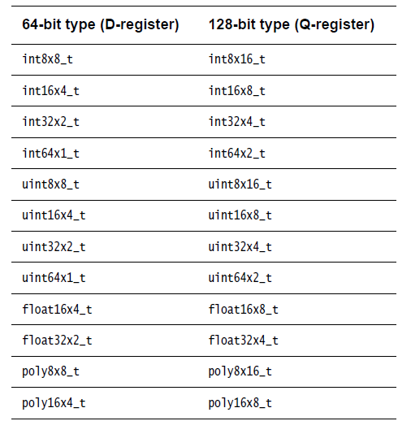
寄存器的拆分格式
这些寄存器可以拆分成：

Slide 4
图例
例：定义3个uint8x8_t （64-bit D-Register）
Register 1
8-bit | 8-bit | 8-bit | 8-bit | 8-bit | 8-bit | 8-bit | 8-bit
Register 1
0 | 1 | 2 | 3 | 4 | 5 | 6 | 7
Register 1
0 | 1 | 2 | 3 | 4 | 5 | 6 | 7
+
Register 2
8-bit | 8-bit | 8-bit | 8-bit | 8-bit | 8-bit | 8-bit | 8-bit
Register 2
8 | 9 | 10 | 11 | 12 | 13 | 14 | 15
Register 2
8 | 9 | 10 | 11 | 12 | 13 | 14 | 15
=
Register 3
8-bit | 8-bit | 8-bit | 8-bit | 8-bit | 8-bit | 8-bit | 8-bit
Register 3
Register 3
8 | 10 | 12 | 14 | 16 | 18 | 20 | 22

Slide 5
编程语言
1. NEON intrinsics (C语言，使用起来类似于函数调用)
简单
易维护和移植
效率相对较低
不必考虑超出寄存器使用数量
2. 汇编语言 ()
复杂
移植较难
效率高
寄存器必须人工合理分配
由于本人的能力有限，本视频只讲解NEON intrinsics 的使用。

Slide 6
知识储备
具备一定的C语言基础
大致了解文件到可执行程序等的编译过程，以及GCC的使用
简单的Linux控制台指令

Slide 7
NEON
开发环境

Slide 8
硬件
1. 个人电脑
2. ARM-Cortex-A 系列开发板
树莓派
友善之臂 NanoPi
英伟达Jetson Nano，Jetson TX
等等

Slide 9
软件
PC端
带高亮功能的文本编辑器
SSH-client端工具（Putty，xshell等）
开发板端
Linux系统
GCC（一般情况下默认安装）

Slide 10
资料
DEN0018A_neon_programmers_guide_en.pdf 在Arm官网可以下载

Slide 11
准备工作
通过SSH（或serial等方式），在PC端接入开发板
1. 打开开发板ssh-server（具体方法请百度或参照开发板使用手册）
2. 电脑、开发板同时接入路由器（同一局域网）
3. 找到开发板局域网IP地址和Port
4. 在PC端SSH-Cilent软件上输入IP地址，Port，用户名，密码，登录
（实现接入开发板的方法还有有很多）

Slide 12
环境搭建
若能实现PC端接入开发板，开发环境就能视为搭建完成

Slide 13
联系方式
微博私信@不想跳预言家

